Slide 1
Display LCD
Apresentação: Prof. Carlos Alberto

Slide 2
Displays LCD
Os Displays LCD são muito úteis para quem pretende usar um Micro-controlador para desenvolver uma aplicação. Eles permitem uma interface visual entre homem e máquina (HMI em inglês), barata e simples de usar. No LCD você pode enviar textos, números, símbolos e até imagens que podem dar uma indicação do que o Micro-controlador esta fazendo, dos dados que podem estar sendo coletados ou transmitidos, etc.
LCD significa em inglês – Liquid Crystal Display – ou mostrador de cristal liquido.

Slide 3
Displays LCD
Vantagem : LCDs é que não precisam de muita energia para funcionar.
LCDs , tem LEDs atrás para que possam ser usados em ambientes com pouca ou nenhuma luz.
Esses LEDs é que gastam um pouco mais. Mas se fosse usar somente os LCDs, o consumo de energia seria baixíssimo !
Os monitores dos primeiros Laptops da década de 1980 usavam a mesma tecnologia LCD ! E sem iluminação de LED, veja na figura a seguir:

Slide 4
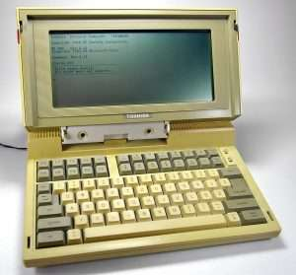
Displays LCD

Slide 5
Displays LCD
O mercado de displays LCD está sempre inovando, e hoje já temos displays coloridos: azuis, vermelhos, verdes, etc, isto é, para todos os gostos. Esse Guia fará sempre referência para os LCDs azuis. Mas fique sabendo que todos tem o mesmo princípio de funcionamento. O que muda somente é a cor do LED que o ilumina.

Slide 6
Displays LCD
Para o uso de Micro-controladores como o Arduino, os displays LCD mais comuns são o 16×2 (16 caracteres x 2 linhas) ou 20×4 (20 caracteres x 4 linhas).
LCD 16×2 azul
LCD 16×2 verde
LCD 20×4 azul com I2C
LCD 20×4 verde

Slide 7
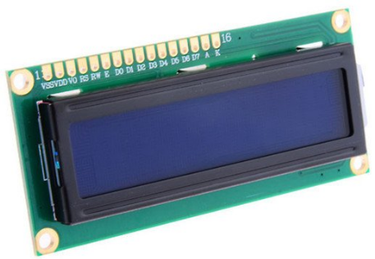
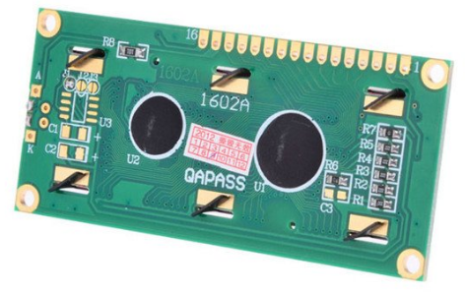
LCD 16×2 azul

Slide 8
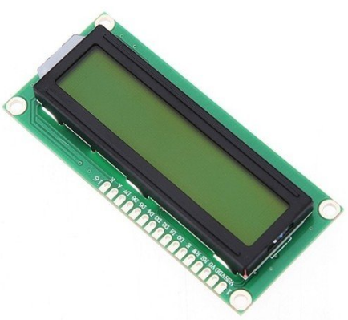
LCD 16×2 verde

Slide 9
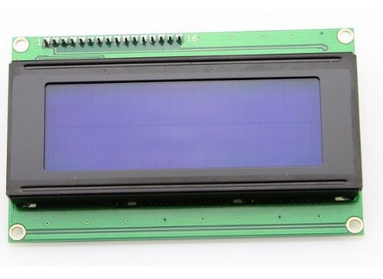
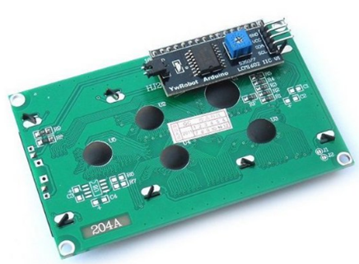
Display Lcd 20x4 com Backlight Azul com I2C

Slide 10
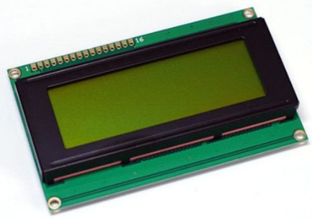
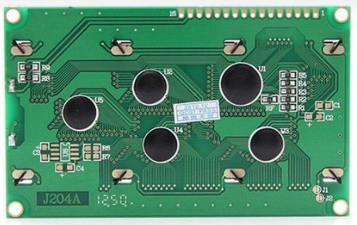
Display Lcd 20x4 com Backlight Verde

Slide 11
Como funciona o Display LCD
Quando eles foram criados décadas atrás, eles não eram luminosos. Eles simplesmente deixavam passar a luz ou então a obstruíam, deixando sombras. O mostrador é formado de duas placas acrílicas transparentes. Entre essas placas está o cristal líquido. Esse cristal líquido altera o seu comportamento cristalino, dependendo da tensão aplicada entre ele. Os displays, como dá para ver, são formados de vários pontinhos.
Cada pontinho pode ficar claro ou escuro, dependendo da polarização da eletricidade de cada um.

Slide 12
Como funciona o Display LCD
Sob as placas transparentes, existem uma matriz invisível de conexões que controlam todos esses pontinhos. Quem faz isso, são os chips controladores que ficam por trás do display.
O chip controlador de LCD mais usado atualmente no mundo inteiro, é um que foi desenvolvido pela Hitachi – o HD44780, há muito tempo atrás. Ele é tão bom, que se tornou um padrão.
A comunicação entre o Controlador de LCD e o Microcontrolador (por exemplo, Arduino), pode ser paralela ( 4 ou 8 bits) ou serial (I2C). Para um número limitado de portas digitais,

Slide 13
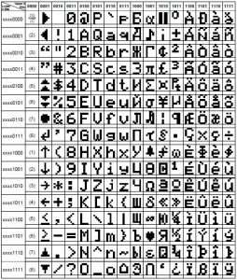
Display LCD
chip possui uma ROM interna onde já estão gravados alguns caracteres e símbolos. E para que você possa gerar seus próprios símbolos, existe uma memória RAM interna.
Tabela de caracteres gravada internamente – cada caracter é formado por uma matriz de 5 x 8 pontos:

Slide 14
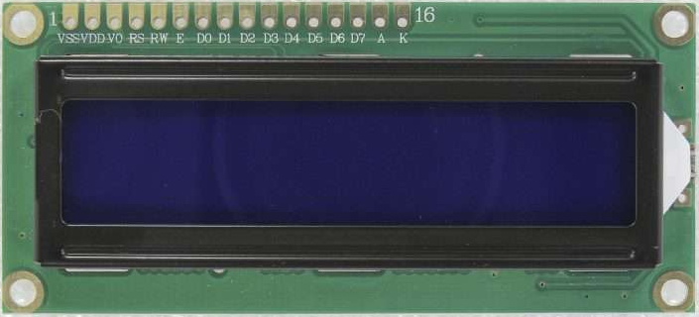
Pinagem do LCD
Esse é o Datasheet bem detalhado de um Display LCD 16×2 .

Slide 15
Pinagem do LCD
Na parte superior do Display, existem 16 furos onde podem ser soldados pinos ou cabos de comunicação e alimentação. Atenção : a ligação incorreta ou uso de tensões acima de 5V poderá danificar o display.

Slide 16
Pinagem e função de cada pino :
pino 1 – VSS – Pino de alimentação (zero volts – GND)
pino 2 – VDD – Pino de alimentação de +5V
pino 3 – VO – Pino de ajuste do contraste do LCD – depende da tensão aplicada (ajustável)
pino 4 – RS – Seleção de Comandos (nível 0) ou Dados (nível 1)
pino 5 – R/W – Read(leitura – nível 1) / Write (escrita – nível 0)
pino 6 – E – Enable (Ativa o display com nível 1 ou Desativa com nível 0)
pino 7 – D0 – data bit 0 (usado na interface de 8 bits)
pino 8 – D1 – data bit 1 (usado na interface de 8 bits)

Slide 17
Pinagem e função de cada pino :
pino 9 – D2 – data bit 2 (usado na interface de 8 bits)
pino 10 – D3 – data bit 3 (usado na interface de 8 bits)
pino 11 – D4 – data bit 4 (usado na interface de 4 e 8 bits)
pino 12 – D5 – data bit 5 (usado na interface de 4 e 8 bits)
pino 13 – D6 – data bit 6 (usado na interface de 4 e 8 bits)
pino 14 – D7 – data bit 7 (usado na interface de 4 e 8 bits)
pino 15 – A – Anodo do LED de iluminação (+5V CC)
pino 16 – K – Catodo do LED de iluminação (GND)

Slide 18
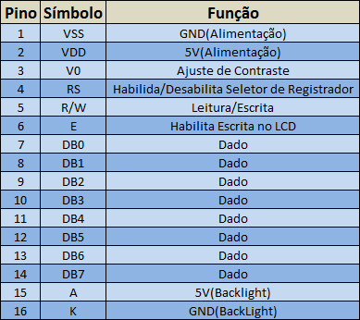
Pinagem e função de cada pino :

Slide 19
Pinagem e função de cada pino :
A iluminação do LCD é feita pelo LED. O pino 15 (Anodo do LED) pode ser conectado diretamente em +5 V e o pino 16 (catodo do LED) deve ser conectado no terra (GND). Dessa forma o LED vai consumir aproximadamente 22 mA. O consumo total de corrente (LCD + LED) do LCD 16×2 Azul é de aproximadamente 23 mA.
Para consumir menor corrente, use um resistor em série, por exemplo de 220 ohms (consumo 7,6 mA).

Slide 20
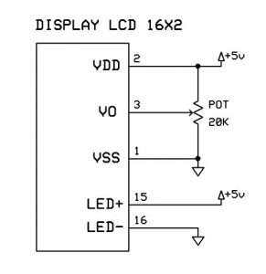
Display LCD
Para ajuste do contraste do LCD, a tensão no pino 3 (VO) deve ser ajustada. Use um potenciômetro de 20K ohms. Nas extremidades do POT conecte o +5V e o GND. O pino central conecte no pino 3 do LCD. No meu LCD 16×2 azul, a tensão VO foi igual a 1,0 Volts aproximadamente.

Slide 21
Interface I2C para Displays LCD
Quando esse tipo de Display LCD foi desenvolvido, os barramentos de dados dos Micro-controladores usavam 8 bits. Na era Arduino, as portas digitais disponíveis são reduzidas. Para resolver essa limitação, foi desenvolvida uma interface I2C especialmente dedicada para os LCDs. O chip usado nesse módulo é o PCF8574 .Ele é um expansor de portas paralelas, tem uma interface I2C e pode controlar até 8 bits tanto como entrada ou como saída (dependendo da configuração). A velocidade da interface I2C esta limitada a 100 KHz. A tensão de alimentação pode ser 3,3V ou 5V, o que o habilita para todos os Micro-controladores mais comuns.

Slide 22
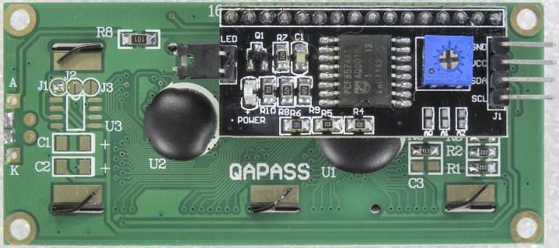
Display LCD com a Interface I2C já conectada.

Slide 23
Display LCD com a Interface I2C
Para conectar com o Arduino ou outro Micro-contolador , somente quatro pinos são necessários :
GND – conecte no terra do Arduino
VCC – conecte na alimentação de 5V
SDA – serial Data – interface I2C
SCL – serial Clock – interface I2C
O potenciômetro Azul nessa interface é usado para ajuste do contraste. Após o Display energizado e programado, ajuste-o para tornar a imagem visível. O jumper LED é usado para ativar o LED Backlight. Se não quiser usar o LED para economizar energia, retire esse jumper. O led vermelho na placa serve como indicação que ela esta energizada.

Slide 24
Display LCD com Arduino (barramento 4 bits)
Display LCD pode ser conectado ao Arduino através de um barramento Paralelo ou Serial (usando o módulo I2C).
No caso do barramento paralelo para o Arduino, usa-se apenas 4 bits de dados. Mas para as linhas de controles, mais portas são necessárias ( RS, R/W e ENABLE) . Somando um total de 7 portas ! Esse tipo de comunicação deve ser evitado se não houver um número de portas disponíveis para a aplicação. Veja a imagem a seguir.

Slide 25
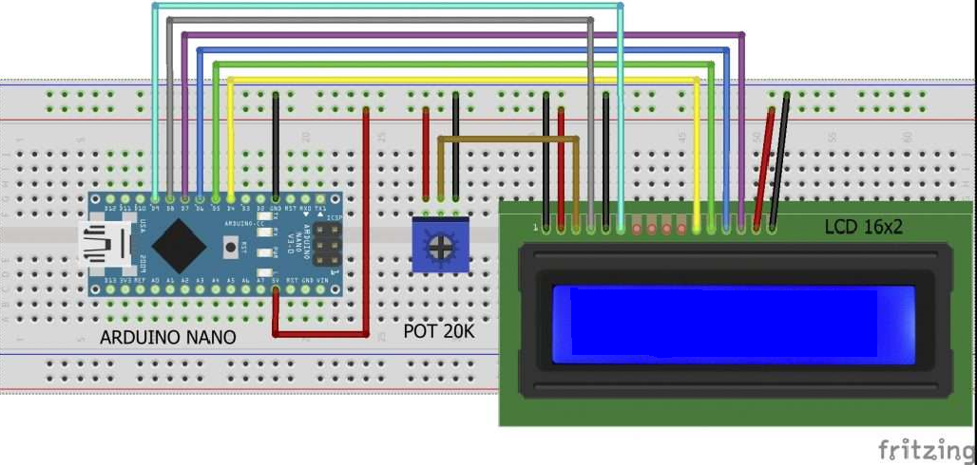
Display LCD 16×2 com Arduino Nano :

Slide 26
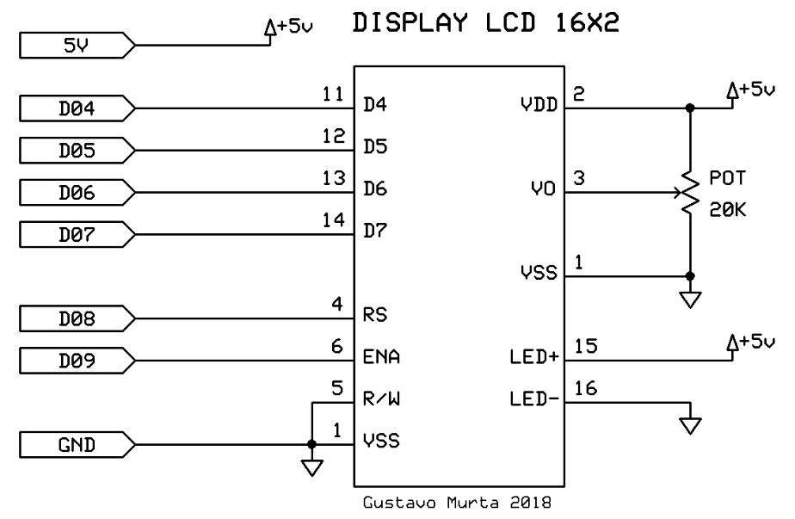
Display LCD 16×2 com Arduino Nano :
E esse é o diagrama eletrônico do mesmo circuito – Arduino Nano com LCD 16×2:
Veja que o pino 5 (R/W) esta aterrado (nível zero) . Portanto o Display só pode receber dados (Write).

Slide 27
Display LCD 16×2 com Arduino Nano
Para posicionar os caracteres no Display, existe esse endereçamento das linhas e das colunas. Veja que a contagem começa do 0 e não do 1 (Linha 0, coluna 0) ! As diferenças de um Display de 16×2 para um Display 20×4 são a quantidade de caracteres e o endereçamento. Todos os comandos são idênticos para os dois tipos de Displays. Veja imagem a seguir:

Slide 28
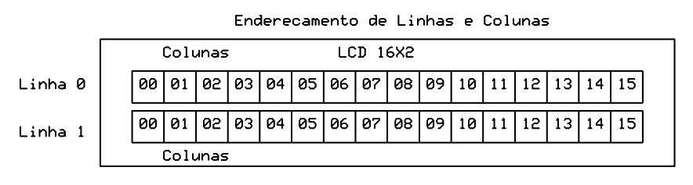
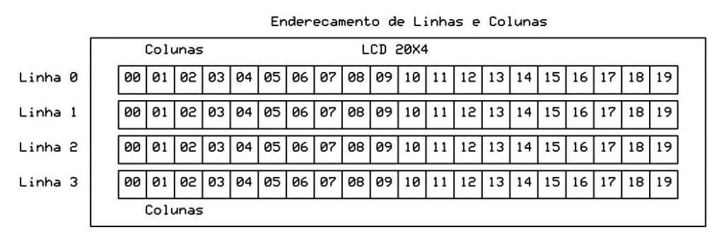

Slide 29
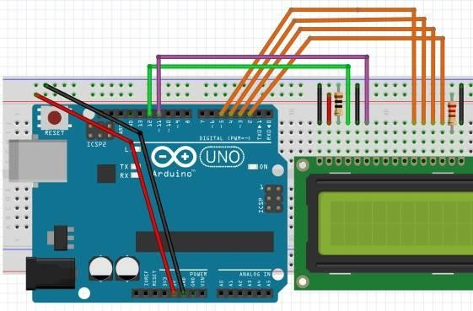
Para este diagrama foram usados os pinos 11, 12, 13 e 14 para a entrada de sinal ou entrada de dados (4 bits), ligados aos pinos 5, 4, 3 e 2 do Arduino respectivamente.

Slide 30
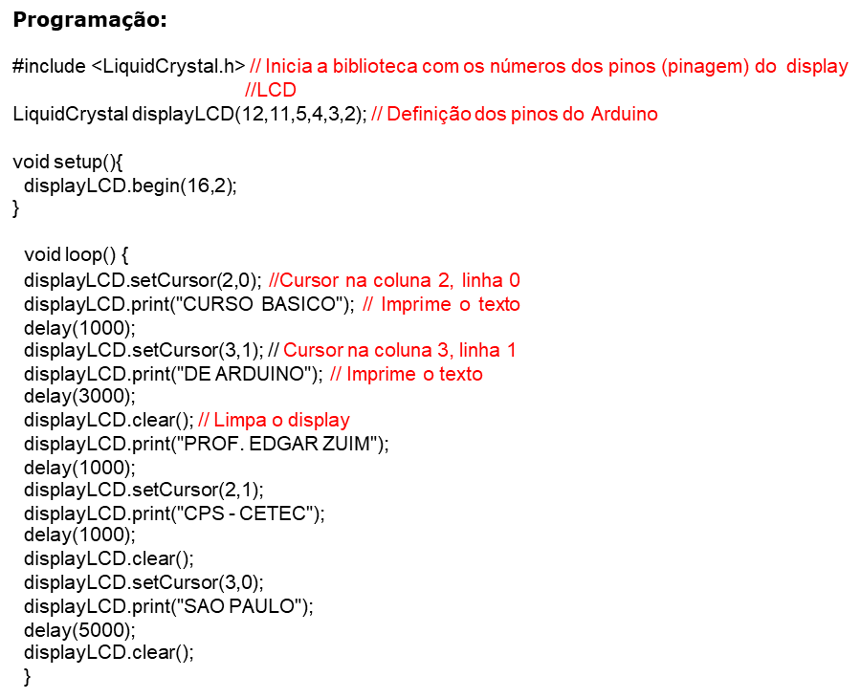
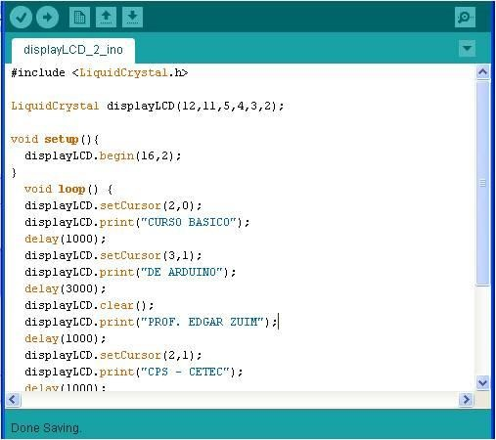

Slide 31
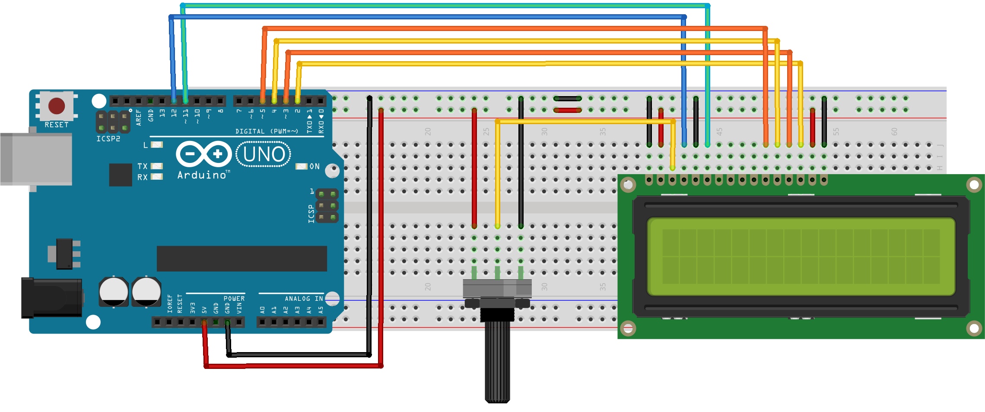
Exercícios de Fixação

